Slide 1

Икономически предизвикателства пред България (2021-2023г.) - Епидемията, пътят към еврозоната и стремежа за устойчиво развитие
Разработено от: Теодор Йончев, 3-ти курс, фак.н.: 180901002, спец.: БИПИ

Slide 2


Пандемията
Всяко едно масово явление неизбежно има влияние върху икономиката.
Консумация – Бизнеси - Държава

Slide 3

Мерки и помощи за пандемията
Фирмите на запад могат да решат на колко да намалят работното време на даден служител.
При намален работен обем те нямат нужда от толкова много служители.
Евентуален фалит.

Slide 4

Мерки и помощи за пандемията
Българската стопанска камара в настоява да бъде създадена Национална програма за подпомагане на всички бизнеси засегнати от ограничителните мерки.
Всички западно-европейски страни, които са взели такива спешни ограничителни мерки, успоредно с тях са взели и мащабни икономически мерки.

Slide 5

Мерки и помощи за пандемията
Една от първоначалните мерки, които се очаква да бъдат поети от националния бюджет е покриване на всички фиксирани разходи на дружествата.
ЕС дава възможност на държавите-членки да подпомогнат своите предприятия.
8 месеца след обявяването на извънредно положение в България, по-голямата част от тези безвъзмездни средства все още не са достигнали бизнесите.

Slide 6

Еврозоната
Много по-добре е България да разчита на капацитета на еврозоната, отколкото да разчита само на себе си.
Всички ние искаме една солидна и стабилна икономика и политика в Европа и това е правилният път точно към нея.

Slide 7
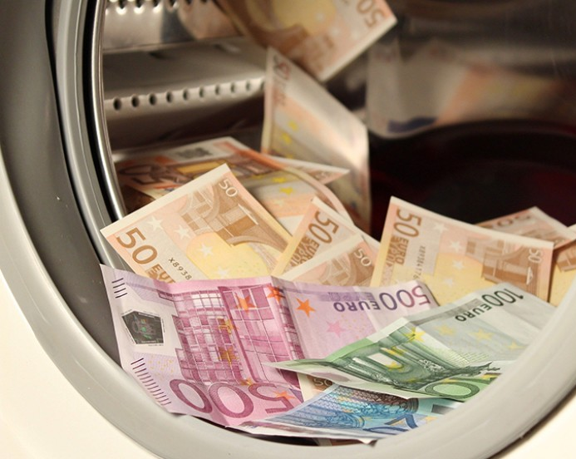
С влизането в ERM 2 България поема няколко ангажимента
Приемане и прилагане на макропруденциални инструменти.
Откриване на слабостите в рамките на несъстоятелността и приемане на начин за отстраняването им.
Модернизиране на рамката и начина на управление на държавни предприятия.
Стабилност на небанковия сектор.
Подобряване на методите за предотвратяване на прането на пари.

Slide 8

Устойчиво развитие
България е една от най-богатите на ресурси икономики в Европейският съюз.
За последните 10 години България отчита двоен размер на използваната енергия от възобновяеми източници.

Slide 9

Устойчиво развитие
Емисиите на парникови газове на човек от населението у нас намалят от 9.1 тона CO2 през 2007 г. до 8.3 тона CO2 през 2018г.
Главната цел на нашата държава е намаляването на енергийната интензивност.

Slide 10

Заедно сме по силни
Една такава форсмажорна ситуация като тази с „Covid-19“ ни поставя пред сериозни икономически и социални предизвикателства както на локално така и на световно ниво.
Към момента единственият начин за справяне със световната пандемия е ваксинацията.
Социалната изолация оказва силно влияние и на психическото състояние на обществото.

Slide 11

Благодаря за вниманието!

